Slide 1
Logging System
멀티스레드에서의 로깅
Notes:
저희 팀 이름은 비버 입니다. 비버가 부지런한 동물로 잘 알려진 것처럼 저희도 성실하고 부지런하게 임하자는 의미를 담았습니다.

Slide 2
Single Thread Logging
코드 실행
Log 함수 호출
콘솔·파일 등에 출력 또는 대기열에 등록
다음 코드 실행
싱글 스레드의 동기식 로깅은 프로그램을 실행하던 스레드가
로그 기록까지 직접 처리하는 방식.
Notes:
Line Trace는 Single 및 Multi Channel 방식을 모두 지원합니다. 또한 Actor Transit과 달리 별도의 컴포넌트를 부착할 필요 없이, C++ API와 Blueprint를 통해 사용할 수 있습니다.

Slide 3
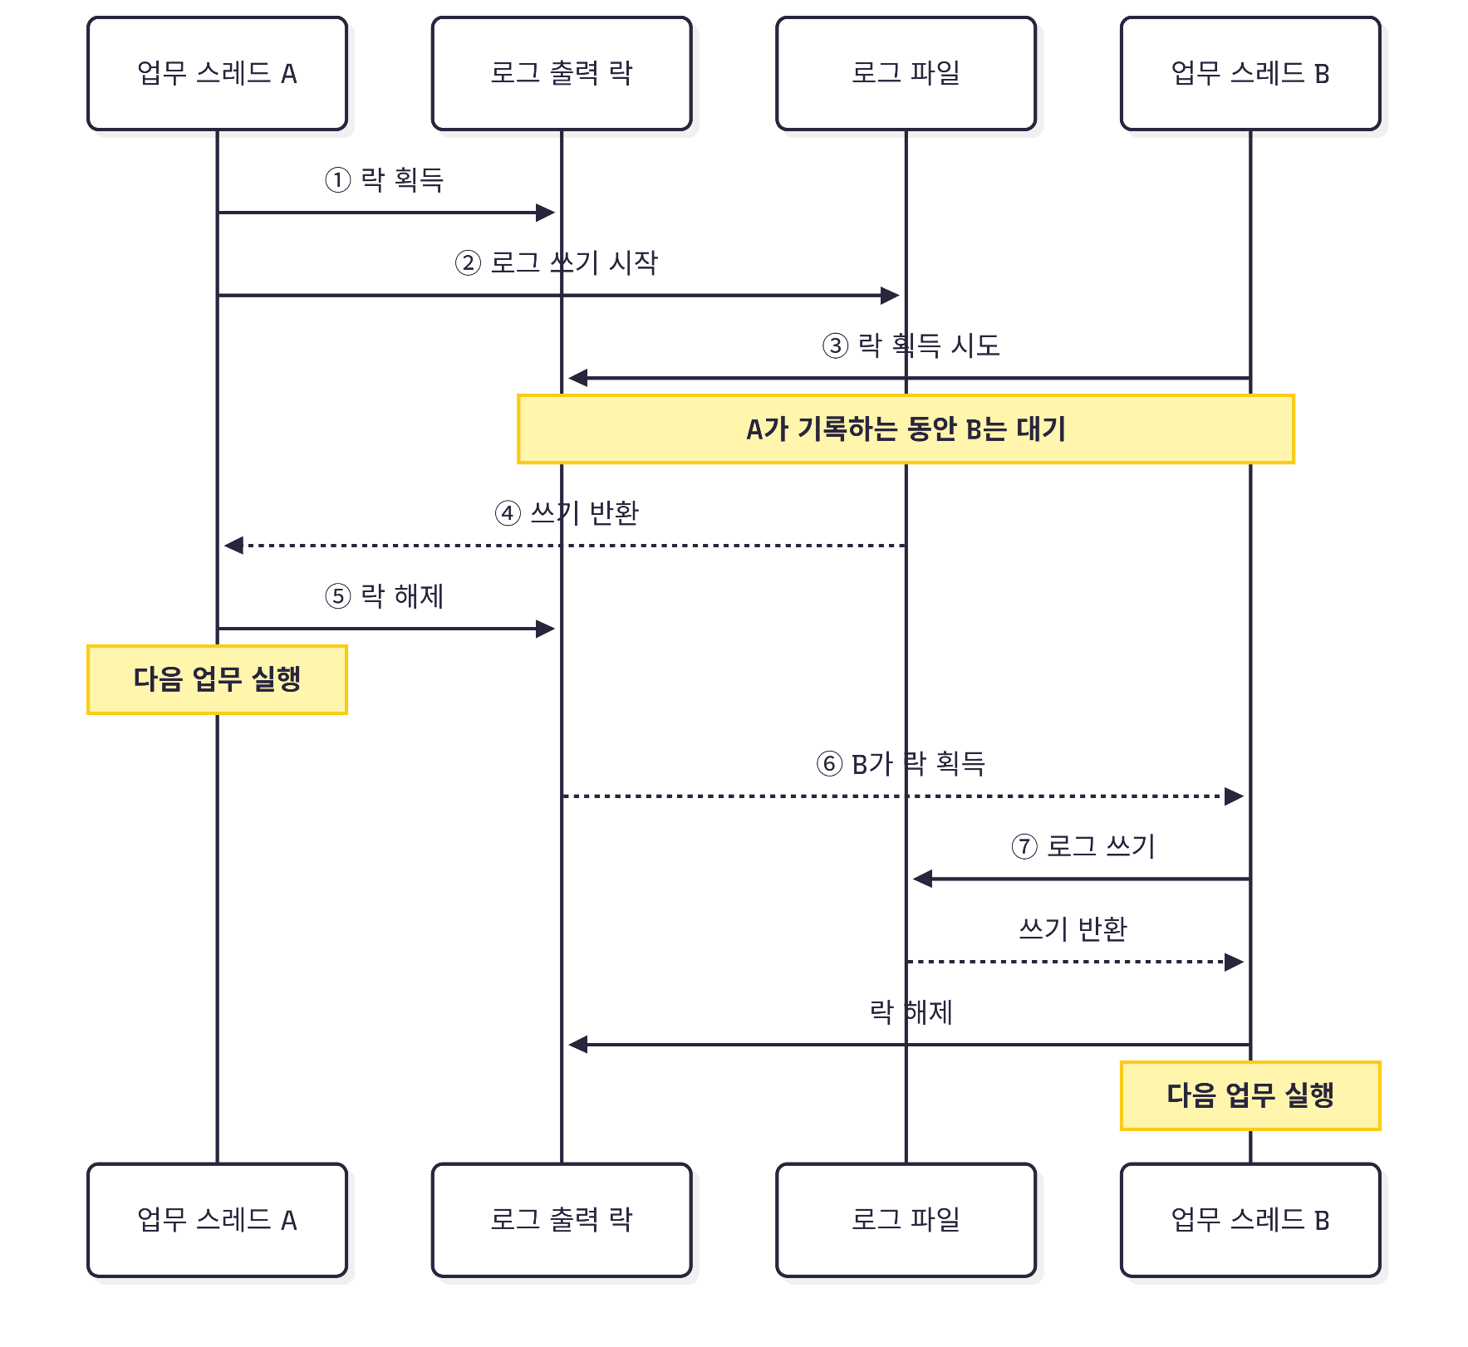
Issue
각 스레드가 로그를 쓰기위해 버퍼에 락을 거는데, 이때 병목이 생김.

Slide 4
Issue
단순히 로그를 기록하고, 출력하는 동작 때문에 동시에 로그를 남길려는 스레드가 멈추는건 싫은데….
기왕 멀티쓰레딩을 하는데 로깅의 몇몇 기능은 다른 쓰레드에서 처리하도록 빼는 것도 고려

Slide 5
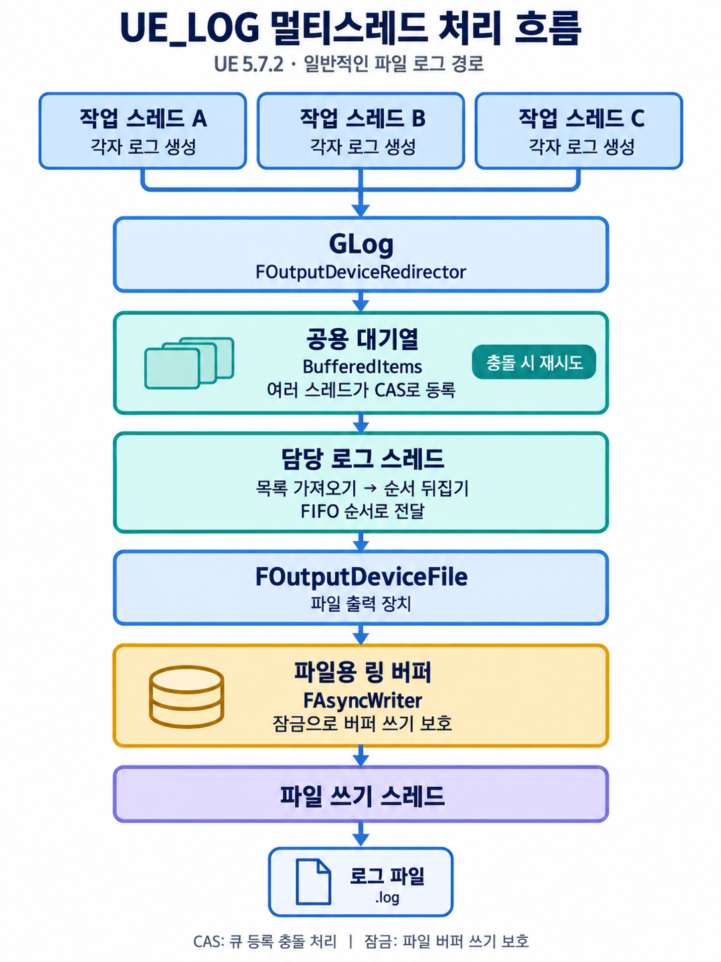
Unreal?

Slide 6
Solution
단순히 로그를 기록하고, 출력하는 동작 때문에 동시에 로그를 남길려는 스레드가 멈추는건 싫은데….
CAS로 해결

Slide 7
Solution
기왕 멀티쓰레딩을 하는데 로깅의 몇몇 기능은 다른 쓰레드에서 처리하도록 빼는 것도 고려
로그 담당 쓰레드 및 출력 쓰레드로 분리

Slide 8
CAS(Compare And Swap)는 무엇인가?
현재 값이 내가 예상한 값과 같으면 새 값으로 바꾼다. 다르면 값을 바꾸지 않고 실패를 알린다. 핵심은 “비교와 변경을 나눌 수 없는 하나의 작업으로 수행한다＂는 것.
이를 원자적, 즉 atomic이라고 한다.

Slide 9
예시로 이해해보기
대기 열 큐의 첫 번째 노드를 가리키는 포인터를 Head라고 하고, 현재 상태가 다음과 같다고 가정.
Head Next : H
기존 로그 H

Slide 10
예시로 이해해보기
Log A Next : H
A Thread
Head의 Next = H이라는 데이터를 가지고 있음
If (Head Next == H) true Head의 Next = A 실행
If (Head Next == H) true Head의 Next = B 실행
Head Next : A
Head Next : B
Log B Next : H
B Thread
Head의 Next = H이라는 데이터를 가지고 있음
A와 B가 각각 새 로그를 앞에 붙이려고 함.

Slide 11
예시로 이해해보기
Head Next : A
Log A Next : B
Log B Next : H
기존 로그 H
기대값
Head Next : B
Log B Next : H
기존 로그 H
현실

Slide 12
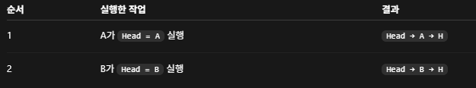
예시로 이해해보기
값 읽기와 쓰기를 따로 수행하면 문제가 발생할 수 있다.

Slide 13
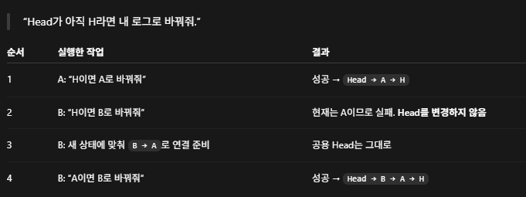
예시로 이해해보기
비교와 변경을 한 번에 수행

Slide 14
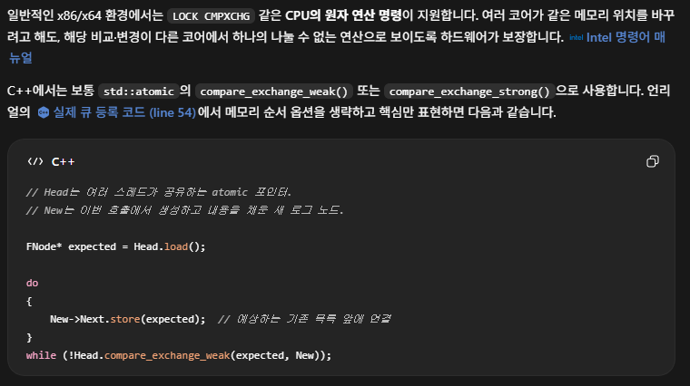
예시로 이해해보기
그럼 비교와 변경을 한 번에 수행하는 것은 누가 보장해줌?

Slide 15
의문
대기 열 큐의 첫 번째 노드를 가리키는 포인터를 Head라고 하고, 현재 상태가 다음과 같다고 가정.
Head Next : H
기존 로그 H
“대기열 큐“ 인데 왜 Head에 노드를 붙임? Tail에 붙여야하는 거 아닌가? FIFO가 아닌데?

Slide 16
의문
현재: H->A Tail은 A B를 넣으려면: 1. 기존 노드 A의 Next를 B로 변경 2. Tail을 B로 변경
현재: Head -> H
1. A 스레드가 자기 노드를 준비: A->H
2. Head를 A로 변경
여러 스레드가 로그를 등록하는 작업을 단순하게 만들기 위해서

Slide 17
의문
즉 기존의 FIFO큐를 사용하게 되면 기존 노드의 연결과 Tail을 일관되게 관리하는 알고리즘이 필요해짐.

Slide 18
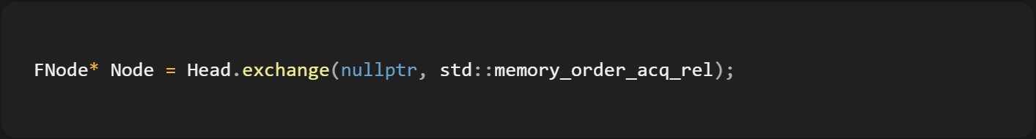
의문
소비할 목록을 한 번에 떼어 내기 위해서.

Slide 19
의문
Head Next : A
Log A Next : B
Log B Next : H
H
생산자들
소비자

